Slide 1
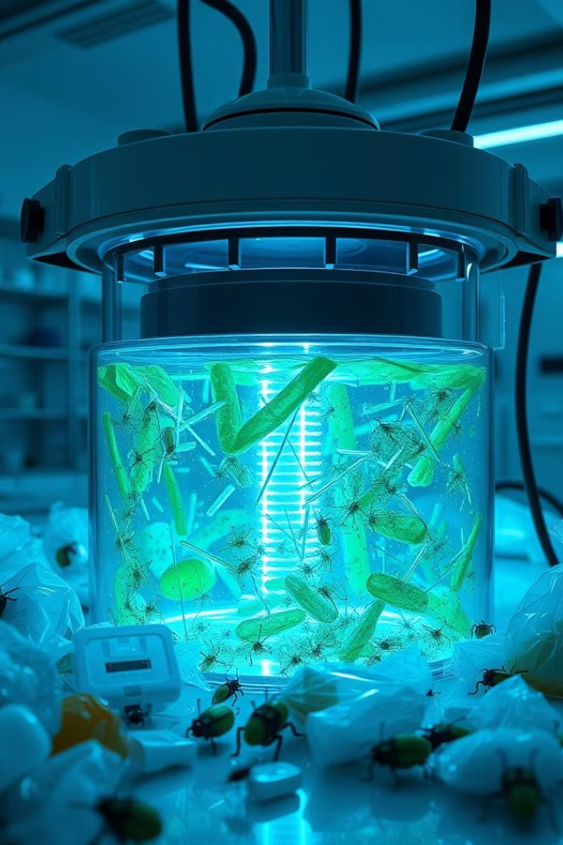

ReBIO: Будущее переработки пластика
Инновационный биореактор для экологичного разложения пластиковых отходов.
Использование бактерий и насекомых для устойчивого решения.
by hamati 123

Slide 2

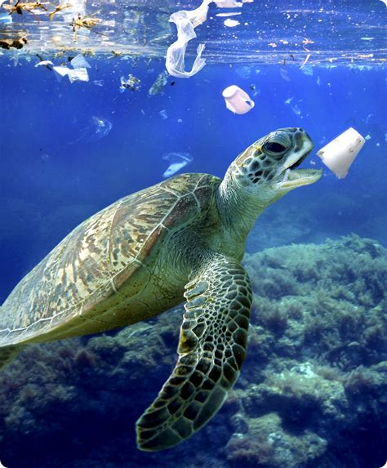
Глобальная проблема пластика
1
Масштабное производство
Более 300 млн тонн пластика ежегодно.
2
Загрязнение океанов
8+ миллионов тонн в океанах.
3
Ограниченная переработка
Традиционные методы энергозатратны и малодоступны.

Slide 3
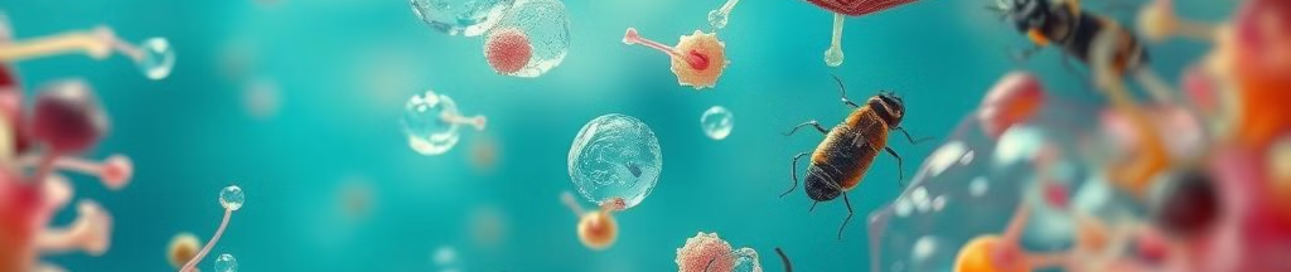

ReBIO: Экологичный подход
Биоразложение
Энергоэффективность
Универсальность
Бактерии и насекомые разлагают пластик.
Экономия ресурсов благодаря естественным процессам.
Разложение сложных пластиков (полиэтилен, полипропилен).

Slide 4
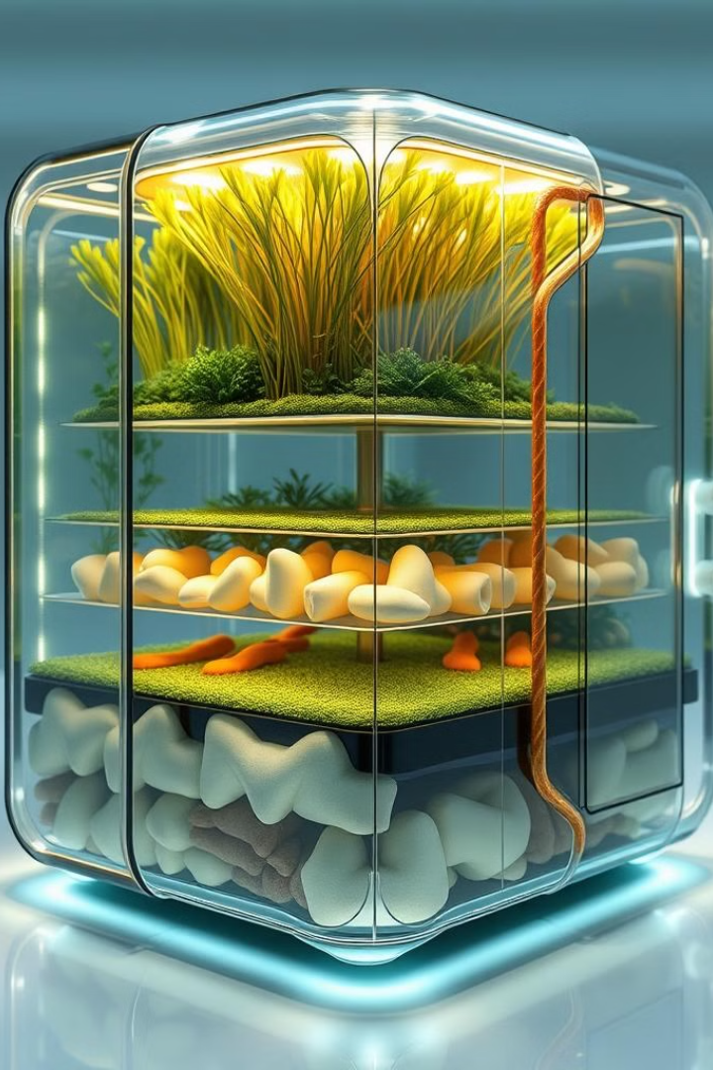
Как работает ReBIO?
1
Погрузка пластика
Отходы помещаются в специальный реактор.
2
Активация биоагентов
Бактерии и насекомые разрушают полимерные цепочки.
3
Экологичное преобразование
Образование безопасных веществ: биомасса, вода, CO2.

Slide 5
Преимущества ReBIO
Экологичность
Экономичность
Универсальность
Минимальный углеродный след при переработке.
Низкие затраты на обработку пластиковых отходов.
Эффективная переработка различных видов пластика.

Slide 6
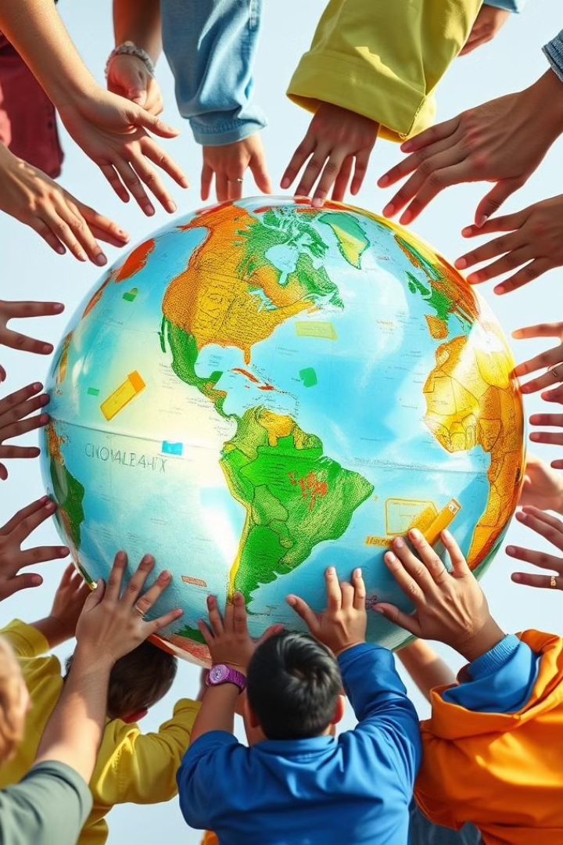
Присоединяйтесь к ReBIO!
Чистое будущее
Вклад в экологическую безопасность планеты.
Инновационные технологии
Поддержка передовых методов переработки отходов.
Устойчивое развитие
Создание экологически чистой среды вместе.

